Slide 1
Computer Graphics
–
Einführung in C
This presentation is licensed under CC BY-NC 4.0, except where otherwise indicated. Third-party materials, in particular images, are individually attributed and licensed and are not covered by the license above. Their use is subject to the respective license terms indicated
If you use these materials, please cite the complete series:
Meyer, Quirin (2026), Lecture Slides: Computer Graphics. https://doi.org/10.5281/zenodo.20843656

Slide 2
Agenda
1
Einführung
2
Grundlagen der Sprache
3
Compiler und Linker - Teil I
4
Variablen und Datentype
5
Operatoren
6
Kontrollstrukturen
7
Zeiger
8
Zeichenketten und Arrays
9
Funktionen
10
Structs
11
Präprozessor
12
Compiler und Linker - Teil II
13
Fehlerbehandlung

Slide 3
Agenda
1
Einführung
2
Grundlagen der Sprache
3
Compiler und Linker - Teil I
4
Variablen und Datentype
5
Operatoren
6
Kontrollstrukturen
7
Zeiger
8
Zeichenketten und Arrays
9
Funktionen
10
Structs
11
Präprozessor
12
Compiler und Linker - Teil II
13
Fehlerbehandlung

Slide 4
Einführung
Keine Angst: Sehr ähnlich zu Java
Sie können Java? Dann können Sie (fast) C!
  Übung
  Ein paar Details
  Unterschied: C ist nicht objektorientiert
Warum C?
  Schneller als Java
  Praxisrelevant
  Eigene Speicherverwaltung

Slide 5
Einführung
Software installieren
Visual Studio 2022 Community Edition
Option so wählen, dass C/C++ Entwicklung an ist
CMake
Darauf achten, dass CMake im Pfad ist
Lab vorbereiten
cgclab.zip von Moodle runterladen
Entpacken
CMake ausführen

Slide 6
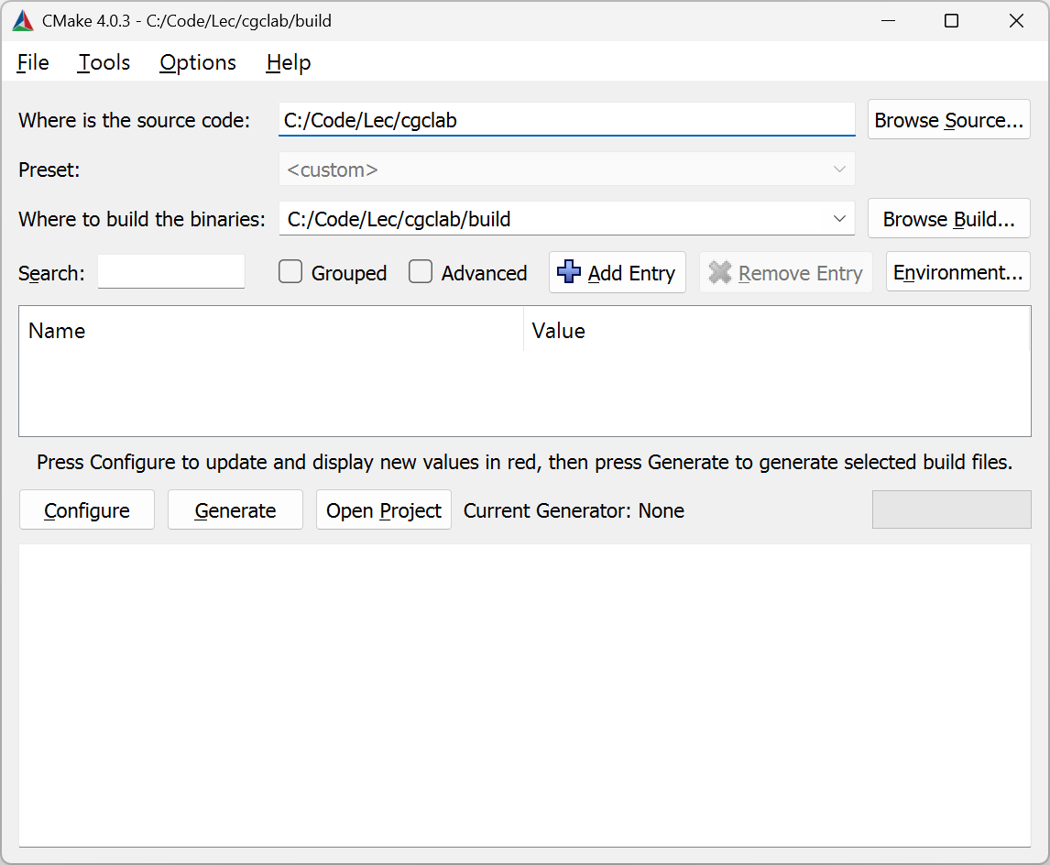
Einführung – CMake ausführen
1
2
3
4
5

Slide 7
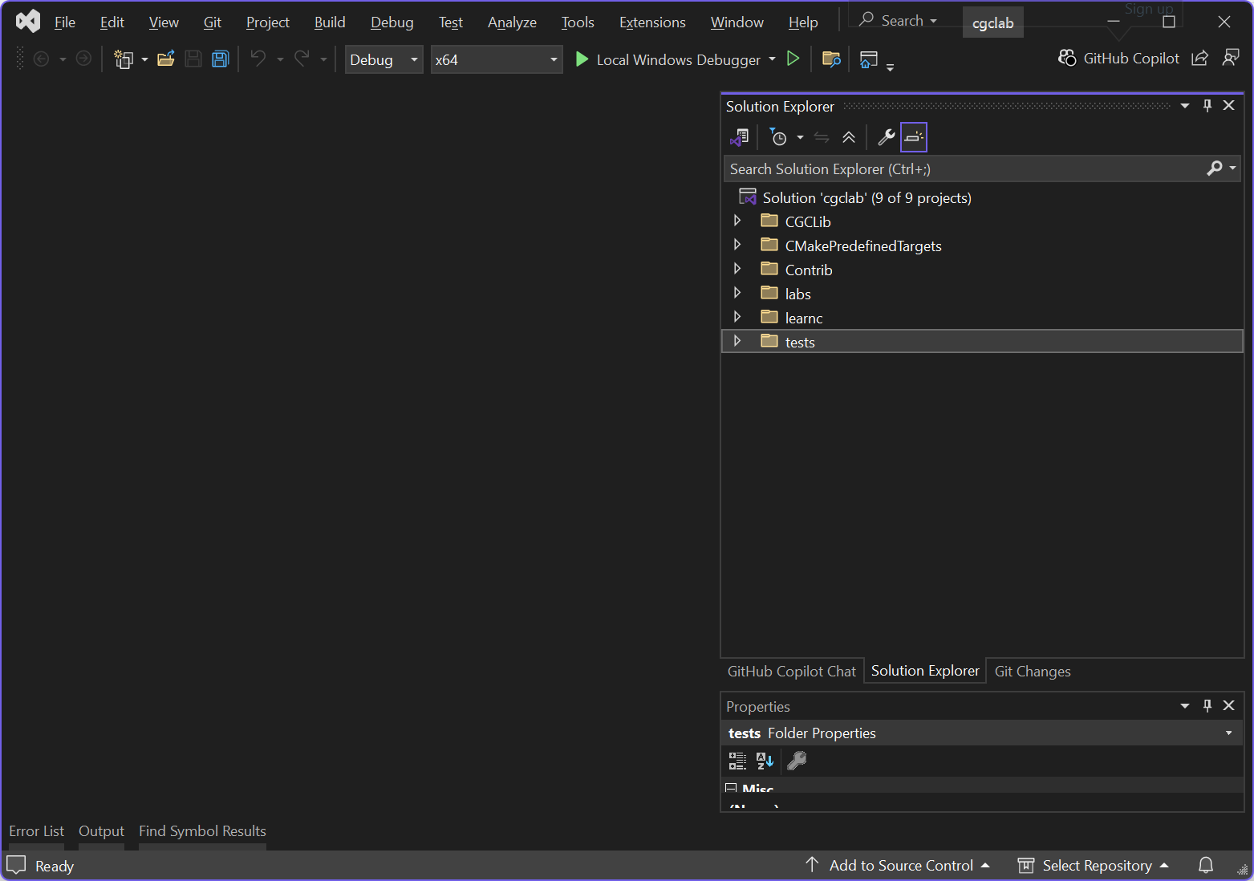
Einführung – Visual Studio Community Edition

Slide 8
Agenda
1
Einführung
2
Grundlagen der Sprache
3
Compiler und Linker - Teil I
4
Variablen und Datentype
5
Operatoren
6
Kontrollstrukturen
7
Zeiger
8
Zeichenketten und Arrays
9
Funktionen
10
Structs
11
Präprozessor
12
Compiler und Linker - Teil II
13
Fehlerbehandlung

Slide 9
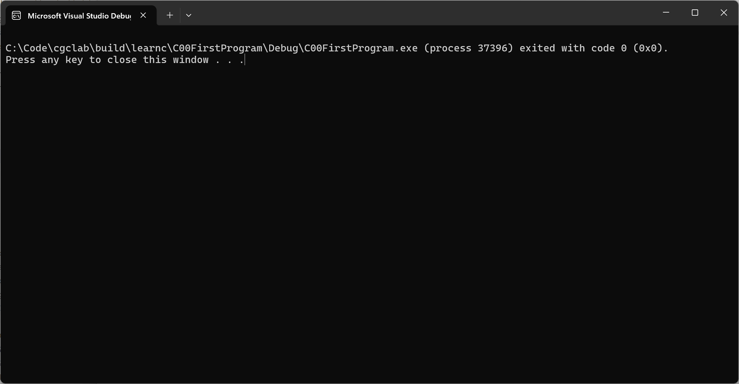
Ein kleines C Programm
int main(int argc, char** argv)
{
return 0;
}
Erstes Programm
Rückgabewert 0 ans Betriebssystem

Slide 10
Ein kleines C Programm
#include <stdio.h>
int main(int argc, char** argv)
{
printf("Hello, World!\n");
return 0;
}
Benutzung einer Library
#include <stdio.h>
  Standard Input Output
  .h: Header-Datei: Deklarationen
  # C-Präprozessor Anweisung
Ausgabe auf der Konsole
  Funktionsaufruf von printf.
  Ist in stdio.h deklariert

Slide 11
Agenda
1
Einführung
2
Grundlagen der Sprache
3
Compiler und Linker - Teil I
4
Variablen und Datentype
5
Operatoren
6
Kontrollstrukturen
7
Zeiger
8
Zeichenketten und Arrays
9
Funktionen
10
Structs
11
Präprozessor
12
Compiler und Linker - Teil II
13
Fehlerbehandlung

Slide 12
Compiler und Linker – Teil I
📄 main.c
⚙️Compiler
📦 main.obj
🛠️Linker
🚀 main.exe
MinGW-w64
MSVC
Clang

Slide 13
Agenda
1
Einführung
2
Grundlagen der Sprache
3
Compiler und Linker - Teil I
4
Variablen und Datentype
5
Operatoren
6
Kontrollstrukturen
7
Zeiger
8
Zeichenketten und Arrays
9
Funktionen
10
Structs
11
Präprozessor
12
Compiler und Linker - Teil II
13
Fehlerbehandlung

Slide 14
Variablen und Datentypen
#include <stdio.h>
int main(int argc, char** argv)
{
int x = 5;
printf("Integer: %d\n", x);
return 0;
}
Wie in Java
Beachte die Ausgabe in printf
  %d
Dokumentation:
https://en.cppreference.com/w/c/io/fprintf.html
https://quickref.me/c.html

Slide 15
Variablen und Datentypen
#include <stdio.h>
int main(int argc, char** argv)
{
int x = 5;
float y = 5.1f;
double z = 3.134;
printf("Integer: %d\n", x);
printf("Float: %f\n", y);
printf("Double : %f\n", z);
return 0;
}
Beachte die Ausgabe in printf
  %d für Integer
  %f für Float und Double

Slide 16
Variablen und Datentypen
#include <stdio.h>
int main(int argc, char** argv)
{
int x = 5;
float y = 5.1f;
double z = 3.134;
printf("Integer: %d\nFloat: %f\nDouble : %f\n", x, y, z);
return 0;
}
Geht auch in einem Statement

Slide 17
Variablen und Datentypen
#include <stdio.h>
int main(int argc, char** argv)
{
int a = 3; // 32-bit signed integer
signed int b = -2; // 32-bit signed integer
unsigned int c = 2; // 32-bit unsigned integer
short d = 4; // 16-bit signed integer
signed short e = -3; // 16-bit signed integer
unsigned short f = 3; // 16-bit unsigned integer
char g = 4; // 8-bit signed integer
signed char h = -3; // 8-bit signed integer
unsigned char i = 3; // 8-bit unsigned integer
return 0;
}
Integer Datentypen
Unterschied zu Java:
  Bitbreite
  Vorzeichen und kein Vorzeichen

Slide 18
Variablen und Datentypen
#include <stdint.h>
#include <stdio.h>
int main(int argc, char** argv)
{
uint32_t a = -3;// 32-bit unsigned integer
int32_t b = -2;// 32-bit signed integer
uint16_t c = 4; // 16-bit unsigned integer
int16_t d = -3;// 16-bit signed integer
uint8_t e = 4; // 8-bit unsigned integer
int8_t f = 3; // 8-bit signed integer
return 0;
}
In sind <stdint.h> „sprechende“ Datentypen deklariert
Wir verwenden diese

Slide 19
Variablen und Datentypen
#include <stdint.h>
#include <stdio.h>
int main(int argc, char** argv)
{
float a = 3.0f;
double b = 1.0;
printf("Hello World %f %f\n", a, b);
return 0;
}
Fließkomma datentypen
32 bit float
64 bit double
%f statt %d bei printf

Slide 20
Variablen und Datentypen – Type Casts
#include <stdint.h>
#include <stdio.h>
int main(int argc, char** argv)
{
double d = -4.34523476643e6;
printf("Double : %f\n", d);
float f = (float)d;
printf("Float : %f\n", f);
int32_t i32 = (int)d;
printf("int32_t : %d\n", i32);
int16_t i16 = (int)i32;
printf("int16_t : %d\n", i16);
uint16_t ui16 = (int)i32;
printf("uint16_t: %d\n", ui16);
return 0;
}
Konvertieren von einem Datentype in den anderen
Fehlerbehaftet, z.B:
  Abschneiden von Bits
  Abrunden

Slide 21
Variablen und Datentypen – Scopes
#include <stdint.h>
int main(int argc, char** argv)
{
uint32_t a = 1337;
{
uint32_t a = 0;
printf("%d\n", a); // 0
uint32_t b = 10;
printf("%d\n", b); // 10
}
printf("%d\n", a); // 1337
printf("%d\n", b); // Error
}
Wie Java

Slide 22
Agenda
1
Einführung
2
Grundlagen der Sprache
3
Compiler und Linker - Teil I
4
Variablen und Datentype
5
Operatoren
6
Kontrollstrukturen
7
Zeiger
8
Zeichenketten und Arrays
9
Funktionen
10
Structs
11
Präprozessor
12
Compiler und Linker - Teil II
13
Fehlerbehandlung

Slide 23
Operatoren – Arithmetische Operatoren
#include <stdint.h>
#include <stdio.h>
int main(int argc, char** argv)
{
float a = 2.0f;
float b = 3.5f;
float r0 = a + b;
float r1 = a - b;
float r2 = a * b;
float r3 = a / b;
return 0;
}
Wie Java
+, -, *, /

Slide 24
Operatoren – Arithmetische Zuweisungsoperatoren
#include <stdint.h>
#include <stdio.h>
int main(int argc, char** argv)
{
float a = 2.0f;
float b = 3.5f;
a += b;
a -= b;
a *= b;
a /= b;
return 0;
}
Wie Java
+, -, *, /
+=, -=, *=, /=

Slide 25
Operatoren – Integer Operatoren
#include <stdint.h>
#include <stdio.h>
int main(int argc, char** argv)
{
int32_t a = 15;
int32_t b = 4;
int32_t r0 = a % b;// r0 = 1
a %= b;// a = 1
return 0;
}
Wie Java
+, -, *, /
+=, -=, *=, /=
++, --
%, %= auf (unsigned) integer
Was passiert wenn a < 0, b < 0?

Slide 26
Operatoren – Bit-Schiebe Operatoren
#include <stdint.h>
#include <stdio.h>
int main(int argc, char** argv)
{
int32_t a = 758;
int32_t b = 2;
int32_t r0 = a >> b;
int32_t r1 = a << b;
a >>= b;
a <<= b;
return 0;
}
Wie Java
+, -, *, /
+=, -=, *=, /=
++, --
%, %= auf (unsigned) integer
>>, <<, >>=, <<= auf (unsigned) integer
Was passiert wenn a < 0, b < 0?

Slide 27
Operatoren – Logische Bit-Operatoren
#include <stdint.h>
#include <stdio.h>
int main(int argc, char** argv)
{
int32_t a = 758;
int32_t b = 2;
int32_t r0 = a >> b;
int32_t r1 = a << b;
a >>= b;
a <<= b;
return 0;
}
Wie Java
+, -, *, /
+=, -=, *=, /=
++, --
%, %= auf (unsigned) integer
>>, <<, >>=, <<= auf (unsigned) integer

Slide 28
Operatoren – Logische Bit-Operatoren
#include <stdint.h>
#include <stdio.h>
int main(int argc, char** argv)
{
uint32_t a = 0b1011;// 0b-prefix for
// binary
uint32_t b = 0b1100;
uint32_t r0 = a | b;
uint32_t r1 = a & b;
uint32_t r2 = a ^ b;
b = ~a;
a |= b;
a ^= b;
a &= b;
b = ~a;
return 0;
}
Wie Java
+, -, *, /
+=, -=, *=, /=
++, --
%, %=
>>, <<, >>=, <<=
|, &, ^, |=, &=, ^=, ~

Slide 29
Agenda
1
Einführung
2
Grundlagen der Sprache
3
Compiler und Linker - Teil I
4
Variablen und Datentype
5
Operatoren
6
Kontrollstrukturen
7
Zeiger
8
Zeichenketten und Arrays
9
Funktionen
10
Structs
11
Präprozessor
12
Compiler und Linker - Teil II
13
Fehlerbehandlung

Slide 30
Kontrollstrukturen
#include <stdio.h>
int main(int argc, char** argv)
{
float a = 1.0f;
float b = 2.0f;
if (a > b)
{
printf("a > b\n");
}
else
{
printf("a <= b\n");
}
return 0;
}
Wie Java
if / else

Slide 31
Kontrollstrukturen
#include <stdio.h>
int main(int argc, char** argv)
{
int a = 0;
switch (a)
{
case 0:
printf("0\n");
break;
case 1:
printf("1\n");
break;
case 2:
printf("2\n");
break;
default:
printf("default\n");
}
}
Wie Java
if / else
switch / case

Slide 32
Kontrollstrukturen
#include <stdint.h>
#include <stdio.h>
int main(int argc, char** argv)
{
for (int i = 0; i < 4; i++)
{
printf("%d\n%", i);
}
return 0;
}
Wie Java
if / else
switch / case
for

Slide 33
Kontrollstrukturen
#include <stdint.h>
#include <stdio.h>
int main(int argc, char** argv)
{
float a = 1.0f;
float b = 2.0f;
while (a < b)
{
printf("%f\n", a);
a += 0.25f;
}
return 0;
}
Wie Java
if / else
switch / case
for
while

Slide 34
Kontrollstrukturen
#include <stdint.h>
#include <stdio.h>
int main(int argc, char** argv)
{
float a = 1.0f;
float b = 2.0f;
do
{
printf("%f\n", a);
a += 0.25f;
} while (a < b);
return 0;
}
Wie Java
if / else
switch / case
for
while
do / while

Slide 35
Kontrollstrukturen – Vergleichsoperatoren
#include <stdio.h>
int main(int argc, char** argv)
{
float a = 1.0f;
float b = 2.0f;
float c = 0.0f;
if ( (a > b) && (c < 0) )
{
printf("(a > b) && (c < 0)\n");
}
else
{
printf("!((a > b) && (c < 0))\n");
}
return 0;
}
Wie Java
<, <=
>, >=
==
!=

Slide 36
Kontrollstrukturen – Logische Operatoren
#include <stdbool.h>
int main(int argc, char** argv)
{
float a = 1.0f;
float b = 2.0f;
bool p0 = a < b;
bool p1 = b > 10;
bool t = (a < b) && !(b > 10);
printf("%d %d %d\n", p0, p1, t);
}
bool ist in stdbool.h
Wie Java
&&, ||, !
Guter Stil: Immer Klammern!

Slide 37
Agenda
1
Einführung
2
Grundlagen der Sprache
3
Compiler und Linker - Teil I
4
Variablen und Datentype
5
Operatoren
6
Kontrollstrukturen
7
Zeiger
8
Zeichenketten und Arrays
9
Funktionen
10
Structs
11
Präprozessor
12
Compiler und Linker - Teil II
13
Fehlerbehandlung

Slide 38
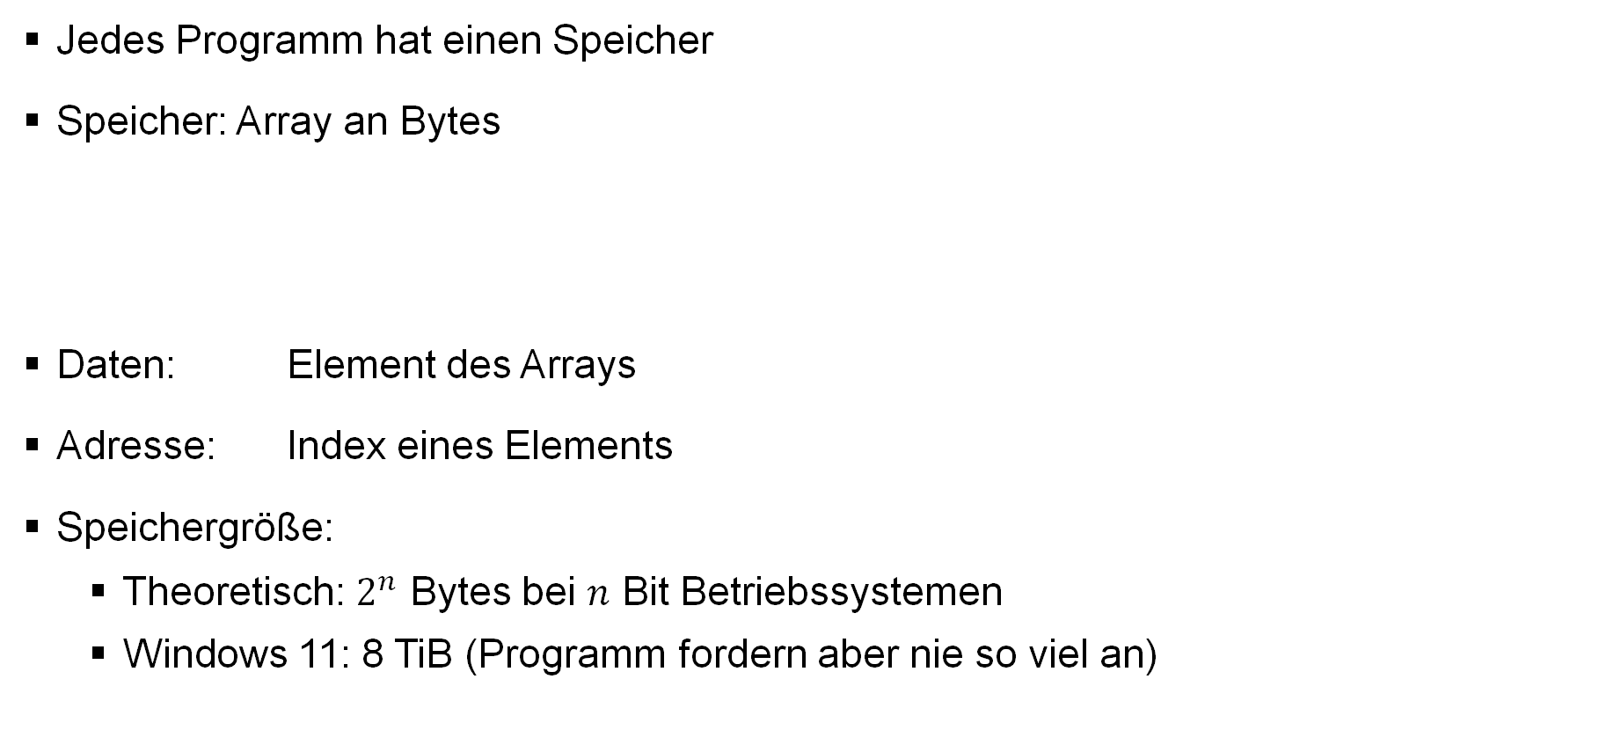
Zeiger
Jedes Programm hat einen Speicher
Speicher: Array an Bytes
Daten: Element des Arrays
Adresse: Index eines Elements
Speichergröße:
  Theoretisch: $2^{n}$ Bytes bei $n$ Bit Betriebssystemen
  Windows 11: 8 TiB (Programm fordern aber nie so viel an)
Daten
…
Adresse
0
1
2
3
4
5
6
7
8
9
10
11
…

Slide 39
Zeiger
Daten
Betrachten wir echten Speicher
Adresse
0
1
2
3
4
5
6
7
8

Slide 40
Zeiger
Daten
…
…
Betrachten wir echten Speicher
Adressendarstellung
  Hexadezimal
  Normalerweise: 64-Bit
0x00000001344ff8c0
  Darstellungsgründen: 16 Bit
  0xf8c0
Adresse
0xf8c6
0xf8c5
0xf8c4
0xf8c3
0xf8c2
0xf8c1
0xf8c0

Slide 41
Zeiger
Daten
…
…
Betrachten wir echten Speicher
Adressendarstellung
  Hexadezimal
  Normalerweise: 64-Bit
0x00000001344ff8c0
  Darstellungsgründen: 16 Bit
  0xf8c0
Adresse
0xf8c6
0xf8c5
0xf8c4
0xf8c3
0xf8c2
0xf8c1
0xf8c0

Slide 42
Zeiger
Daten
…
12
…
#include <stdint.h>
int main(int argc, char** argv)
{
uint8_t a = 12;
printf("%d\n", a);
}
Adresse
0xf8c6
0xf8c5
0xf8c4
0xf8c3
0xf8c2
Compiler sucht für a freien Speicher
  Größe: uint8_t = 1 Byte
Findet ihn an 0xf8c0
Legt die 12 darin ab.
0xf8c1
0xf8c0

Slide 43
Zeiger
Daten
…
12
…
#include <stdint.h>
int main(int argc, char** argv)
{
uint8_t a = 12;
printf("%d\n", a);
}
Adresse
0xf8c0
Wie bekommen wir die Adresse von a?
Ausgabe
12

Slide 44
Zeiger
Daten
…
12
…
#include <stdint.h>
int main(int argc, char** argv)
{
uint8_t a = 12;
printf("%d\n", a);
printf("0x%hX\n", &a);
}
Adresse
0xf8c0
Wie bekommen wir die Adresse von a?
  Mit &a
Anmerkung zu printf:
  %hX sagt: Zahl in hex ausgegeben
  0x ist das Prefix
Ausgabe
12
0xf8c0

Slide 45
Zeiger
Daten
…
12
…
#include <stdint.h>
int main(int argc, char** argv)
{
uint8_t a = 12;
printf("%d\n", a);
printf("0x%hX\n", &a);
}
Adresse
0xf8c0
Und was ist &a nun für ein Datentyp?
Ausgabe
12
0xf8c0

Slide 46
Zeiger
Daten
…
12
…
#include <stdint.h>
int main(int argc, char** argv)
{
uint8_t a = 12;
printf("%d\n", a);
uint8_t* aptr = &a;
printf("0x%hX\n", aptr);
}
Adresse
0xf8c0
Und was ist &a nun für ein Datentyp?
  uint8_t* („uint8_t-Pointer“)
Hält die Adresse von a
64-Bit Betriebssystemen: 64-Bit Integer Variable
Kann man also auch irgendwo in den Speicher legen
Ausgabe
12
0xf8c0

Slide 47
Zeiger
Daten
…
12
…
…
0x00
0x00
0x00
0x00
0x00
0x00
0xf8
0xc0
…
Adresse
0xf8c0
0xff00
#include <stdint.h>
int main(int argc, char** argv)
{
uint8_t a = 12;
printf("%d\n", a);
uint8_t* aptr = &a;
printf("0x%hX\n", aptr);
}
aptr ist also wieder ein Variable
Liegt hier an der Adresse 0xff00
Ist 64 Bit groß
Datentype: uint8_t*
Ausgabe
12
0xf8c0

Slide 48
Zeiger
Daten
…
12
…
…
0x00
0x00
0x00
0x00
0x00
0x00
0xf8
0xc0
…
Adresse
0xf8c0
0xff00
#include <stdint.h>
int main(int argc, char** argv)
{
uint8_t a = 12;
printf("%d\n", a);
uint8_t* aptr = &a;
printf("0x%hX\n", aptr);
}
Wie bekomm ich nun von aptr zurück zu a?
Ausgabe
12
0xf8c0

Slide 49
Zeiger
Daten
…
12
…
…
0x00
0x00
0x00
0x00
0x00
0x00
0xf8
0xc0
…
Adresse
0xf8c0
0xff00
#include <stdint.h>
int main(int argc, char** argv)
{
uint8_t a = 12;
printf("%d\n", a);
uint8_t* aptr = &a;
printf("0x%hX\n", aptr);
printf("%d\n", *aptr);
}
Wie bekomm ich nun von aptr zurück zu a?
De-Referenzieren des Pointers:
*aptr
Ausgabe
12
0xf8c0
12

Slide 50
Zeiger
Daten
…
12
…
…
0x00
0x00
0x00
0x00
0x00
0x00
0xf8
0xc0
…
Adresse
0xf8c0
0xff00
#include <stdint.h>
int main(int argc, char** argv)
{
uint8_t a = 12;
printf("%d\n", a);
uint8_t* aptr = &a;
printf("0x%hX\n", aptr);
uint8_t a_ptr_dref = *aptr;
printf("%d\n", a_ptr_dref);
}
Kann man aber auch wieder in einer Variablen ablegen
Hier a_ptr_dref
Ist dann eine Kopie von a

Slide 51
Zeiger
Pointer von anderen Datentypen möglich: float*, double*, uint32_t*, …
Warum Pointer?
  Arrays
  Strings
  Rückgabewerte von Funktionen
  Dynamische Speicherallokation
  …
Umgang mit Zeigern ist Schlüsselqualifikation für IT-Expertinnen und Experten

Slide 52
Zeiger – Zeiger Arithmetik
Daten
…
12
79
…
Adresse
0xf8c0
0xf8c1
#include <stdint.h>
int main(int argc, char** argv)
{
uint8_t a = 12;
uint8_t* aptr = &a;
uint8_t* aptr_next = aptr + 1
printf("0x%hX\n", aptr_next);
printf("%d\n", *aptr_next);
}
Nächste uint8_t: aptr + 1
Kann auch dereferenziert werden
*aptr_next
Achtung: Datenmüll!
Schreibzugriff kann schädlich sein!
Sinnvoll bei: Arrays und Strings
Ausgabe
0xf8c1
79

Slide 53
Agenda
1
Einführung
2
Grundlagen der Sprache
3
Compiler und Linker - Teil I
4
Variablen und Datentype
5
Operatoren
6
Kontrollstrukturen
7
Zeiger
8
Zeichenketten und Arrays
9
Funktionen
10
Structs
11
Präprozessor
12
Compiler und Linker - Teil II
13
Fehlerbehandlung

Slide 54
Zeichenketten und Arrays – Zeichenketten
Daten
…
'H'
'e'
'l'
'l'
'o'
0
…
char* string
  Zeigt ist die Adresse von dem H
String liegt linear im Speicher
Nullterminiert
Ausgabe: %s bei printf
Adresse
0xf8c0
#include <stdint.h>
int main(int argc, char** argv)
{
char* string = "Hello";
printf("%s\n", string);
}

Slide 55
Zeichenketten und Arrays – Statische Arrays
Daten
…
??
??
??
??
…
Arrays mit statischer Größe
Anlegen mit
DataType Name[NElements];
Beispiel:
  uint8_t a[4];
  a liegt an 0xf8c0
Größe wird nirgends gespeichert
Array ist nicht initialisiert
Adresse
0xf8c0
#include <stdint.h>
#include <stdio.h>
int main(int argc, char** argv)
{
uint8_t a[4];
for (int i = 0; i < 4; i++)
{
printf("a[%d] = %d\n", i, a[i]);
}
}

Slide 56
Zeichenketten und Arrays – Statische Arrays
Zeichenketten und Arrays – Statische Arrays
Daten
…
0
1
2
3
…
Speicher immer initialisieren
  = {}
  for loop
  memset
Compiler gibt Speicher selber frei
Adresse
0xf8c0
#include <stdint.h>
#include <stdio.h>
int main(int argc, char** argv)
{
uint8_t a[4] = {0, 1, 2, 3};
for (int i = 0; i < 4; i++)
{
printf("a[%d] = %d\n", i, a[i]);
}
}

Slide 57
Zeichenketten und Arrays – Statische Arrays
#include <stdlib.h>
#include <stdint.h>
int main(int argc, char** argv)
{
uint8_t* array = NULL;
uint32_t size = 128;
array = malloc(size);
for (uint32_t i = 0; i < size; i++)
{
array[i] = 0;
}
free(array);
}
Arrays deren Größe erst zur Laufzeit bekannt ist
NULL für nicht belegt Arrays
malloc legt Speicher an
Größe in Bytes
Speicher ist nicht initialisiert
free gibt Speicher frei

Slide 58
Zeichenketten und Arrays – Dynamische Arrays
#include <stdlib.h>
#include <stdint.h>
int main(int argc, char** argv)
{
uint32_t* array = NULL;
uint32_t size = 128;
array = malloc(size * 4);
for (uint32_t i = 0; i < size; i++)
{
array[i] = 0;
}
free(array);
}
malloc(size) alloziert size Bytes
Wenn man andere Datentypen hat man muss man die Bytegröße kennen
Beispiel: uint32_t: 4 Bytes
https://en.cppreference.com/w/c/memory/malloc

Slide 59
Zeichenketten und Arrays – Dynamische Arrays
#include <stdlib.h>
#include <stdint.h>
int main(int argc, char** argv)
{
uint32_t* array = NULL;
uint32_t size = 128;
array = malloc(size * sizeof(uint32_t));
for (uint32_t i = 0; i < size; i++)
{
array[i] = 0;
}
free(array);
}
Verwende sizeof(Datentype)
Gibt Größe in Bytes eines Datentyps an
https://en.cppreference.com/w/c/memory/malloc

Slide 60
Zeichenketten und Arrays – Dynamische Arrays
#include <stdlib.h>
#include <stdint.h>
int main(int argc, char** argv)
{
uint32_t* array = NULL;
uint32_t size = 128;
array = malloc(size * sizeof(uint32_t));
for (uint32_t i = 0; i < size; i++)
{
array[i] = 0;
}
free(array);
}
Free gibt den Speicher wieder frei
Aufgabe des Programmierenden
Keine Garbage Collection
Grund für viele Fehler
https://en.cppreference.com/w/c/memory/free.html

Slide 61
Zeichenketten und Arrays – Dynamische Arrays
https://en.cppreference.com/w/c/memory/malloc
void *malloc( size_t size );
Alternative Schreibweise
void* malloc( size_t size );
void*:
  Rückgabewert der Funktion
  Pointer auf Daten unspezifizierten Types
  Kann nicht de-referenziert werden
size_t: Datentyp für Größen

Slide 62
Zeichenketten und Arrays – Zugriff auf Arrays
#include <stdint.h>
int main(int argc, char** argv)
{
int a[10] = {};
a[5] = 4;
*(a + 5) = 4;
}
Gilt für Zeichenketten, dynamische und statische Arrays
Typisch mit []-Operator
a[x] ist das selbe wie
*(a + x)

Slide 63
Agenda
1
Einführung
2
Grundlagen der Sprache
3
Compiler und Linker - Teil I
4
Variablen und Datentype
5
Operatoren
6
Kontrollstrukturen
7
Zeiger
8
Zeichenketten und Arrays
9
Funktionen
10
Structs
11
Präprozessor
12
Compiler und Linker - Teil II
13
Fehlerbehandlung

Slide 64
Funktionen – Kein Parameter, keine Rückgabewerte
#include <stdio.h>
void DoSomething()
{
print("I do something\n");
}
int main(int argc, char** argv)
{
DoSomething();
}
Wie Java
Kein Parameter
Kein Rückgabewerte

Slide 65
Funktionen – Ein Parameter
#include <stdio.h>
#include <stdint.h>
void PrintInteger(uint32_t x)
{
print("%d\n", x);
}
int main(int argc, char** argv)
{
PrintInteger(5);
}
Wie Java
Parameter, aber kein Rückgabewert
Parameter: call-by-value

Slide 66
Funktionen – Parameter und Rückgabewert
#include <stdio.h>
float Square(float x)
{
return x * x;
}
int main(int argc, char** argv)
{
printf("%f\n", Square(2.0f));
}
Wie in Java
Parameter und Rückgabewert

Slide 67
Funktionen – Mehr Parameter
#include <stdio.h>
float Quadratic(float a, float b, float c, float x)
{
return a * x * x + b * x + c;
}
int main(int argc, char** argv)
{
printf("%f\n", Quadratic(0.5f, 2.0f, 1.0f, 0.25f));
}
Mehr Parameter gehen auch

Slide 68
Funktion – Mehr Rückgabewerte
#include <stdint.h>
#include <stdio.h>
void IntegerDivide(
uint32_t a, uint32_t b,
uint32_t* q, uint32_t* r)
{
*q = a / b;
*r = a % b;
}
int main(int argc, char** argv)
{
uint32_t q, r;
IntegerDivide(5, 4, &q, &r);
}
Geht nur über Pointer
Simuliertes Call-by-reference
Beispiel
Übergabe: Als Pointer
&q
Zugriff: Per dereferenzieren
*q = a / b;
Rückgabewerte:
uint32_t* q

Slide 69
Funktionen – Forward Declaration
#include <stdio.h>
// Forward Declaration
float Square(float x);
int main(int argc, char** argv)
{
printf("%f\n", Square(2.0f));
}
// Definition
float Square(float x)
{
return x * x;
}
Deklarieren einer Funktion
Definition erfolgt später
Notwendig, wenn man eine Funktion aufrufen muss, bevor man sie definieren kann

Slide 70
Funktionen – Inline Funktion
#include <stdint.h>
uint32_t add(uint32_t a, uint32_t b)
{
return a + b;
}
int main(int argc, char** argv)
{
uint32_t result = add(2, 3);
}
Push des Stackframes
Pushen der Funktionsargumente
Pushen der Return-Adresse
Call zur Funktion
Funktion ausführen
Jedes Push von oben umkehren

Slide 71
Funktionen – Inline Funktion
main:
push ebp ; Save the caller's base pointer
mov ebp, esp ; Set up a new stack frame for main
push 3 ; Push second argument (b = 3) onto the stack
push 2 ; Push first argument (a = 2) onto the stack
call add ; Call the 'add' function
; Return address is pushed onto the stack
add esp, 8 ; Clean up the two arguments (2 × 4 bytes = 8 bytes)
mov [result], eax ; Store the result from 'add' (in eax) into memory
pop ebp ; Restore the previous base pointer
ret ; Return to the caller (end of main)
add:
push ebp ; Save the caller's base pointer
mov ebp, esp ; Set up a new stack frame for 'add'
mov eax, [ebp+8] ; Load first argument (a) into eax
add eax, [ebp+12] ; Add second argument (b) to eax
pop ebp ; Restore the previous base pointer
ret ; Return to the caller, result is in eax

Slide 72
Funktionen – Inline Funktion
#include <stdint.h>
inline
uint32_t add(uint32_t a, uint32_t b)
{
return a + b;
}
int main(int argc, char** argv)
{
uint32_t result = add(2, 3);
}
Funktionsaufrufe teuer!
Keyword inline
Compiler kann Code der Funktion an der Aufrufstelle ohne Stackframe einfügen
Bringt mehr Performance
Erhöht Codegröße

Slide 73
Funktionen – Inline Funktion
#include <stdint.h>
static inline
uint32_t add(uint32_t a, uint32_t b)
{
return a + b;
}
int main(int argc, char** argv)
{
uint32_t result = add(2, 3);
}
Best Practise
static inline verwenden
Antwort später!

Slide 74
Agenda
1
Einführung
2
Grundlagen der Sprache
3
Compiler und Linker - Teil I
4
Variablen und Datentype
5
Operatoren
6
Kontrollstrukturen
7
Zeiger
8
Zeichenketten und Arrays
9
Funktionen
10
Structs
11
Präprozessor
12
Compiler und Linker - Teil II
13
Fehlerbehandlung

Slide 75
Structs
#include <stdint.h>
struct Sphere
{
float centerX;
float centerY;
float radius;
uint32_t color;
};
int main(int argc, char** argv)
{
struct Sphere s;
}
Structs sind zusammengesetze Datentypen
Ähnlich wie Klassen, aber
  Alles Public
  Keine Methoden
Kleine syntaktische Unterschiede
Instantieren ist etwas anders
Daten werden nicht initialisiert

Slide 76
Structs
#include <stdint.h>
struct Sphere
{
float centerX;
float centerY;
float radius;
uint32_t color;
};
int main(int argc, char** argv)
{
struct Sphere s = {};
}
Mit = {} werden die Member auf 0 gesetzt

Slide 77
Structs
#include <stdint.h>
struct Sphere
{
float centerX;
float centerY;
float radius;
uint32_t color;
};
int main(int argc, char** argv)
{
struct Sphere s = {};
}
Mit = {} werden die Member auf 0 gesetzt

Slide 78
Structs
#include <stdint.h>
struct Sphere
{
float centerX;
float centerY;
float radius;
uint32_t color;
} ;
int main(int argc, char** argv)
{
struct Sphere s = {.centerX = 10, .centerY = 20,
.radius = 10, .color = 0xff00ff00};
}
Member direkt initialisieren

Slide 79
Structs
#include <stdint.h>
typedef struct
{
float centerX;
float centerY;
float radius;
uint32_t color;
} Sphere;
int main(int argc, char** argv)
{
Sphere s = {};
}
Instantiieren ohne struct mittels typedef

Slide 80
Structs – Typedef
typedef signed char int8_t;
typedef short int16_t;
typedef int int32_t;
typedef long long int64_t;
typedef unsigned char uint8_t;
typedef unsigned short uint16_t;
typedef unsigned int uint32_t;
typedef unsigned long long uint64_t;
Mit typedef kann man Datentypen Alias geben
Siehe stdint.h

Slide 81
Structs – Syntaktische Zucker
#include <stdint.h>
typedef struct
{
float centerX;
float centerY;
float radius;
uint32_t color;
} Sphere;
int main(int argc, char** argv)
{
Sphere s = {};
Sphere* pS = &s;
(*pS).centerX = 1.0f;
pS->centerX = 1.0f;
return 0;
}
Pointer auf struct
Zugriff auf Member
  (*pS).centerX
  oder
  pS->centerX = 1.0f;
->: “syntaktischer Zucker”

Slide 82
Agenda
1
Einführung
2
Grundlagen der Sprache
3
Compiler und Linker - Teil I
4
Variablen und Datentype
5
Operatoren
6
Kontrollstrukturen
7
Zeiger
8
Zeichenketten und Arrays
9
Funktionen
10
Structs
11
Präprozessor
12
Compiler und Linker - Teil II
13
Fehlerbehandlung

Slide 83
Präprozessor
#include <stdint.h>
uint32_t add(uint32_t a, uint32_t b)
{
return a + b;
}
int main(int argc, char** argv)
{
uint32_t result = add(2, 3);
}
Alle Instruktionen mit # sind Präprozessoranweisungen
z.B. #include <stdint.h>
Compiler wertet diese vor dem eigentlichen Compile-Vorgang aus
#include <stdint.h>
Kopiert den gesamten Text von stdint.h an die Stelle der Präprozessoranweisung

Slide 84
Präprozessor – Konstanten
Definieren von Konstanten
Kleine Funktionen
Werden sicher geinlined
Achtung: Textuelle Umsetzung kann zu komischen Fehlern kommen
M_PI ist schon in <math.h>
… ABER …
#define M_PI 3.14159265358979323846

Slide 85
Präprozessor – Parameter
#define _USE_MATH_DEFINES
#include <math.h>
int main(int argc, char** argv)
{
printf("%d\n", M_PI);
}
Nur wenn _USE_MATH_DEFINES definiert wurde

Slide 86
Präprozessor – Bedingte Anweisung
#include <corecrt_math.h>
#ifdef _USE_MATH_DEFINES
#include <corecrt_math_defines.h>
#endif
Ein Blick in math.h
Es gibt als noch
#ifdef, #endif, #else, #elif

Slide 87
Präprozessor – Makros
#define max(a,b) (((a) > (b)) ? (a) : (b))
#define min(a,b) (((a) < (b)) ? (a) : (b))
Definieren von Makros
Kleine Funktionen
Werden sicher geinlined
z.B aus stdlib.h: generische min/max Funktion
Achtung: Textuelle Umsetzung kann zu komischen Fehlern kommen

Slide 88
Agenda
1
Einführung
2
Grundlagen der Sprache
3
Compiler und Linker - Teil I
4
Variablen und Datentype
5
Operatoren
6
Kontrollstrukturen
7
Zeiger
8
Zeichenketten und Arrays
9
Funktionen
10
Structs
11
Präprozessor
12
Compiler und Linker - Teil II
13
Fehlerbehandlung

Slide 89
Compiler und Linker – Teil II
📄 main.c
⚙️Compiler
📦 main.obj
🛠️Linker
🚀 main.exe
📄 utils.c
MinGW-w64
MSVC
Clang
📦 utils.obj

Slide 90
Compiler und Linker – Teil II
Deklaration im Header
// main.c
#include <stdint.h>
#include "utils.h"
int main(int argc, char** argv)
{
add(3, 2);
}
// utils.h
#ifndef UTILS_H // Include Guard
#define UTILS_H // Include Guard
int add(int a, int b);
#endif// Include Guard
// utils.c
#include "utils.h"
int add(int a, int b)
{
// ...
}
Verwendung
Definition im C File

Slide 91
Compiler und Linker – Teil II
📄 tools.c
📦 tools.obj
📄 main.c
⚙️Compiler
📦 main.obj
🛠️Linker
🚀 main.exe
📄 utils.c
MinGW-w64
MSVC
Clang
📦 utils.obj

Slide 92
Compiler und Linker – Teil II
// main.c
#include <stdint.h>
#include "utils.h„
#include "tools.h"
int main(int argc, char** argv)
{
add(3, 2);
}
// utils.h
#ifndef UTILS_H
#define UTILS_H
int add(int a, int b);
#endif
// tools.h
#ifndef TOOLS_H
#define TOOLS_H
#include "utils.h"
int sub(int a, int b);
#endif
// utils.c
#include "utils.h"
int add(int a, int b)
{
// ...
}
// tools.c
#include "tools.h"
int sub(int a, int b)
{
// ...
}
Verwendung
⚠️utils.h würde ohhe Include Guards zweilmal in main kopiert werden

Slide 93
Inlcude Guards
Wichtig wenn man struct in Header definiert
Ohne Include Guards
  Header wird mehrmals #includet
  ➡️ struct Wird mehrmals definiert
  💣Das führt zu Linker/Compiler Fehlern

Slide 94
Inlcude Guards
Inline Funktion: müssen in Header definiert und deklariert werden
Ohne Include Guards
  Header wird mehrmals #includet
  ➡️ inline wird mehrmals definiert und deklariert
  💣Das führt zu Linker Fehler
Zusätzlich:
  static inline: Funktionen für jede c-Datei einzeln deklariert wird
  Static Funktionen: Sichtbarkeit ist auf einzelen C-Datei beschränk
  Non-Static Funktionen: Haben globale Sichtbarkeit

Slide 95
Agenda
1
Einführung
2
Grundlagen der Sprache
3
Compiler und Linker - Teil I
4
Variablen und Datentype
5
Operatoren
6
Kontrollstrukturen
7
Zeiger
8
Zeichenketten und Arrays
9
Funktionen
10
Structs
11
Präprozessor
12
Compiler und Linker - Teil II
13
Fehlerbehandlung

Slide 96
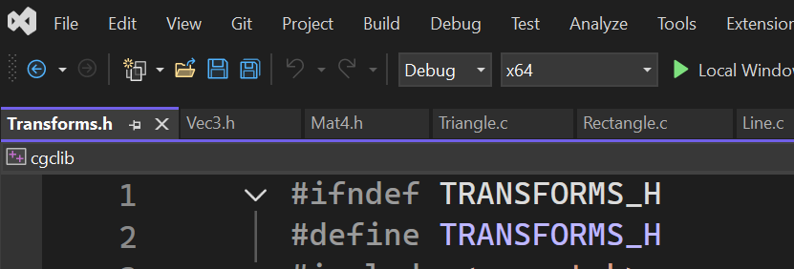
Fehlerbehandlung in C
static inline Mat4 ClipSpaceToWindow(
uint32_t width, uint32_t height)
{
assert(width > 0);
assert(height > 0);
// TODO: Implement me
Mat4 result = {0};
return result;
#endif
}
Kein spezielles Sprachfeature
Meist über Funktionsrückgabewerte
In diesem Kurs: Laufzeitfehler im Debug-Mode mit assert
Beispiel:
Im Debug Mode wird das Programm beendet, falls nicht
  width > 0
  height > 0

Slide 97
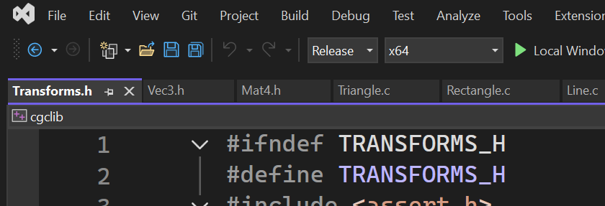
Fehlerbehandlung in C
Debug Mode
  Langsam
  Aber man kann gut debuggen
Release Mode
  Schnell
  Aber man kann schlecht debuggen

Slide 98
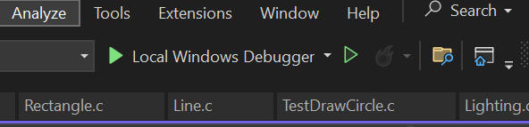
Fehlerbehandlung in C
Zwei Ausführarten
Local Windows Debugger
  Mach nur Sinn bei Debug Build
  Langsamer
  Hängt Debugger ran
Start Without Debugging
  Schnell!
  Zum Performance messen
Mit Debugger
Ohne Debugger

